Slide 1
EEPROM

Slide 2
Nutzung des EEPROM
Die Mikrocontroller von Microchip (Atmel) besitzen einen EEPROM. In diesem können Anwenderdaten vom MCU selbst gespeichert werden und bleiben auch über den Spannungsverlust hinaus erhalten.
Der Arduino Uno besitzt einen 1kb großen EEPROM und kann ca. 100.000 mal beschrieben werden.
Der Schreibvorgang dauert ca. 3,2ms.

Slide 3
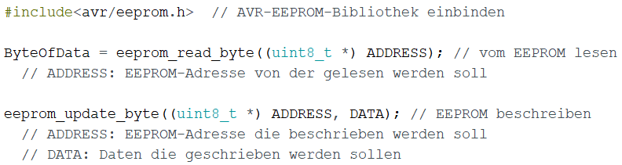
Nutzung des EEPROM
EEPROM-Nutzung in klassischem C++:

Slide 4
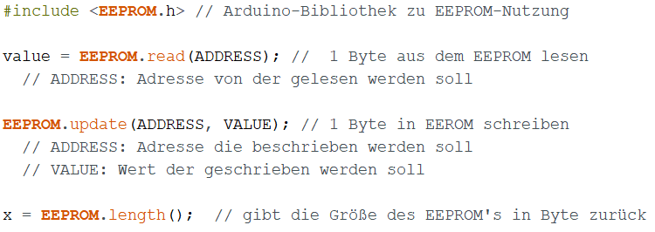
Nutzung des EEPROM
EEPROM-Nutzung mit dem Arduino-Framework:
Aufgabe 9

